Slide 1

DI_Guion_Video_Introducción_CF017
Tipo de video | Descripción | Ejemplos
Video Motion Graphics + Presentador | Producción audiovisual donde el presentador del equipo de producción lee un guión por medio de telepronter y a medida que habla se acompaña de imágenes y material pregrabado. | Promoción de acciones para la mitigación de impactos y eliminación del uso de mercurio https://www.youtube.com/watch?v=Ky73iaXuuTA Regla de tres https://www.youtube.com/watch?v=jBy0s72XiAo&t=47s
https://www.freepik.es/foto-gratis/cliente-masculino-positivo-que-presenta-nuevo-producto_6628857.htm#query=presentador&position=3&from_view=search
Presentador

Slide 2


Indicaciones para la producción
Se solicita a producción un video con la información entregada por el experto y el aporte del pedagogo hace.
En él se presentan: textos, imágenes de referencia, enlaces, secuencias y gráficas si se requiere.
Cortinilla de inicio
Logo del Sena
Música
Audio/ Narración
Música
Referencias de las imágenes:

Slide 3

Costos de producción y análisis financiero
Indicaciones para la producción
Se solicita a producción un video con la información entregada por el experto y el aporte del pedagogo hace.
En él se presentan: textos, imágenes de referencia, enlaces, secuencias y gráficas si se requiere.
Título
Costos de producción y análisis financiero
Audio/ Narración
Costos de producción y análisis financiero.
https://www.freepik.es/fotos-premium/hombre-negocios-informal-que-trabaja-computadora-portatil_7100306.htm#query=finanzas&position=25&from_view=search

Slide 4
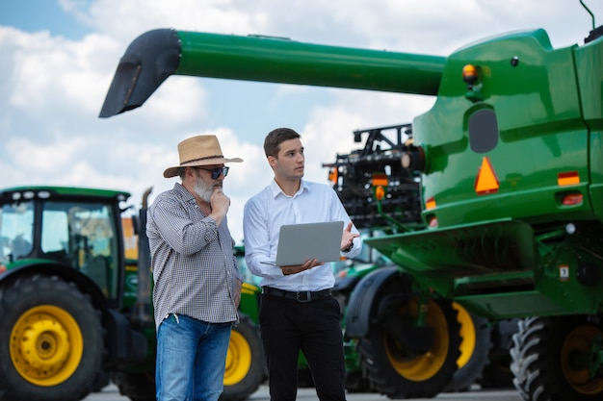
Indicaciones para la producción
Naturaleza
Actividad económica
Se solicita a producción un video con la información entregada por el experto y el aporte del pedagogo hace.
En él se presentan: textos, imágenes de referencia, enlaces, secuencias y gráficas si se requiere.
Audio/ Narración
Las empresas pueden obtener ingresos a través de diferentes medios según su naturaleza y actividad económica.
https://www.freepik.es/foto-gratis/empresario-agricultor-tractores_9367580.htm#query=agroindustria&position=12&from_view=keyword

Slide 5
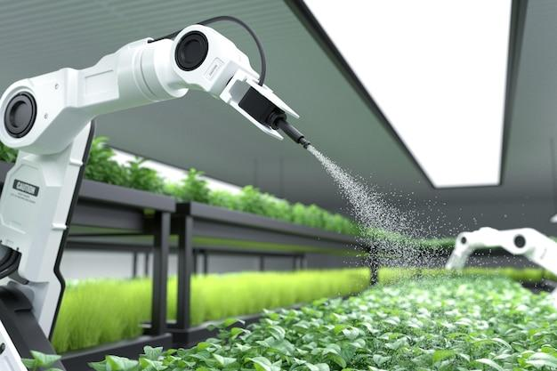
Indicaciones para la producción
Transformación de materia prima
Se solicita a producción un video con la información entregada por el experto y el aporte del pedagogo hace.
En él se presentan: textos, imágenes de referencia, enlaces, secuencias y gráficas si se requiere.
Uso de tecnología robótica para el proceso de producción de productos alimenticios
Audio/ Narración
En el caso de las empresas productoras de bienes es importante comprender cuál es el monto que cuesta tomar la materia prima y transformarla en esos productos terminados, ya que es a partir de ello que se pueden estimar los precios de venta mínimos para soportar la operación.
https://www.freepik.es/foto-gratis/granjero-robotico-inteligente-rociar-fertilizante-plantas-verdes-vegetales_21544359.htm#page=2&query=agro%20industria&position=25&from_view=search

Slide 6

¿Quién es la competencia?
¿Dónde puede vender el producto?
¿Quiénes consumirían sus productos?
Indicaciones para la producción
¿Qué quiere vender?
¿Cuáles son los costos de producción y el costo por unidad?
Se solicita a producción un video con la información entregada por el experto y el aporte del pedagogo hace.
En él se presentan: textos, imágenes de referencia, enlaces, secuencias y gráficas si se requiere.
Concepción de la empresa
Viabilidad del negocio
Audio/ Narración
Desde la concepción misma de la empresa resulta necesario comprender acerca del costo de producción y efectuar su estimación con respecto a los bienes que se esperan vender, puesto que con ello es posible evaluar la viabilidad del negocio.
https://www.freepik.es/foto-gratis/empresarios-creativos-bombillas-dibujadas_973663.htm#query=emprendimiento&position=1&from_view=search

Slide 7

1
Posicionamiento en el mercado, empresa agroindustrial
Indicaciones para la producción
Se solicita a producción un video con la información entregada por el experto y el aporte del pedagogo hace.
En él se presentan: textos, imágenes de referencia, enlaces, secuencias y gráficas si se requiere.
2
Estudio de casos
Producir a un precio superior al de la competencia.
Vender un producto nuevo a un precio más alto que otras alternativas disponibles en el mercado.
Audio/ Narración
Si el valor de producción de un artículo es superior al valor de compra de un mismo tipo de bien de la competencia, penetrar el mercado se hará mucho más complicado…
Por otro lado, vender un nuevo producto a un valor más alto que otras alternativas disponibles es una tarea titánica, aún más cuando no se cuenta con la trayectoria y reputación.
https://www.freepik.es/foto-gratis/nuevo-tipo-pepinos_5399618.htm#page=4&query=agro%20industrial&position=47&from_view=search

Slide 8
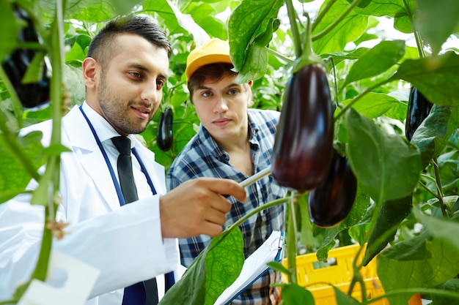
Indicaciones para la producción
Se solicita a producción un video con la información entregada por el experto y el aporte del pedagogo hace.
En él se presentan: textos, imágenes de referencia, enlaces, secuencias y gráficas si se requiere.
Estudio de casos
Vender un producto por un precio inferior al del mercado
Audio/ Narración
Por otra parte, si no se hacen los cálculos adecuados, se corre el riesgo de estar vendiendo el producto terminado por un valor inferior a lo que costó producirlo; esta situación es insostenible y agravaría la situación financiera puesto que, a mayor cantidad de unidades vendidas, mayor será la pérdida acumulada.
https://www.freepik.es/foto-gratis/mostrando-berenjenas_5400805.htm#page=5&query=agro%20industrial&position=3&from_view=search

Slide 9

Indicaciones para la producción
Estimación correcta de los costos es clave en la financiación de la empresa.
Principios
Teóricos
Normativos
Se solicita a producción un video con la información entregada por el experto y el aporte del pedagogo hace.
En él se presentan: textos, imágenes de referencia, enlaces, secuencias y gráficas si se requiere.
Audio/ Narración
La correcta estimación de los costos requiere comprender los principios teóricos y normativos aplicables en las empresas colombianas, por ello resulta relevante abordar cada uno de los elementos del costo de forma independiente para definir la metodología de medición más adecuada.
https://www.freepik.es/foto-gratis/contador-calculando-ganancias-graficas-analisis-financiero_7548546.htm#query=finanzas&position=3&from_view=search

Slide 10
Indicaciones para la producción
Financiación de la empresa
Se solicita a producción un video con la información entregada por el experto y el aporte del pedagogo hace.
En él se presentan: textos, imágenes de referencia, enlaces, secuencias y gráficas si se requiere.
Estimación de costos
Gastos de nómina
Valoración de inventarios
Costos indirectos de fabricación
Otros…
Audio/ Narración
En este sentido, se deben abordar temáticas como los gastos de nómina, la valoración de inventarios y la asignación de costos indirectos de fabricación, que integrados a un modelo de gestión financiera, podrán dar luces de la situación de la empresa frente a la producción y comercialización de los bienes.
Lo anterior, es lo que se pretende comprenda a través de este componente formativo.
Referencias de las imágenes:

Slide 11

Indicaciones para la producción
Se solicita a producción un video con la información entregada por el experto y el aporte del pedagogo hace.
En él se presentan: textos, imágenes de referencia, enlaces, secuencias y gráficas si se requiere.
Audio/ Narración
Recuerde, una empresa con un estado financiero sano permanecerá vigente en el tiempo.
https://www.freepik.es/fotos-premium/cerca-empresario-analizando-datos-oficina_5277485.htm#query=finanzas&position=24&from_view=search

Slide 12

Indicaciones para la producción
Se solicita a producción un video con la información entregada por el experto y el aporte del pedagogo hace.
En él se presentan: textos, imágenes de referencia, enlaces, secuencias y gráficas si se requiere.
Cortinilla de cierre
Logo del Sena
Música según indicaciones de producción
Audio/ Narración
música
Referencias de las imágenes:

